Slide 1
Potenze ad esponente frazionario e proprietà dei radicali
dimezza l’esponente
dimezza l’esponente

Slide 2
Difficoltà dei radicali
La scrittura dei radicali pone varie difficoltà, come ad esempio:
2. Quando si usano computer e calcolatrici, alcuni software non utilizzano il simbolo di radicale.

Slide 3
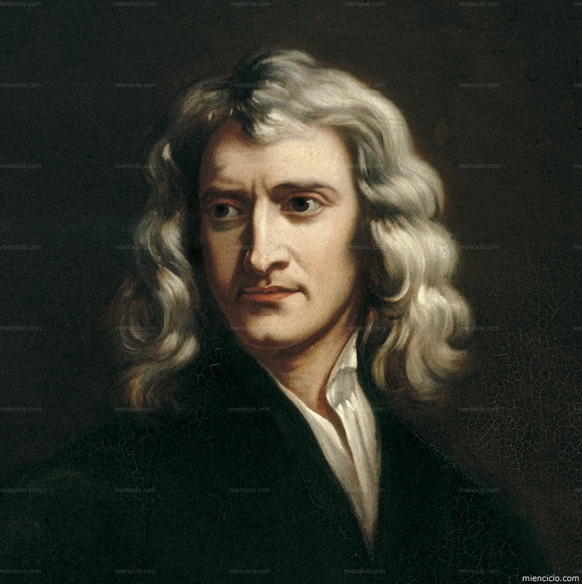
Un’idea di Newton
Un’idea di Newton porta a ridurre queste difficoltà: introdurre nuovi simboli legati all’elevazione a potenza.

Slide 4
Richiamo quello che già sai sull’elevazione a potenza

Slide 5
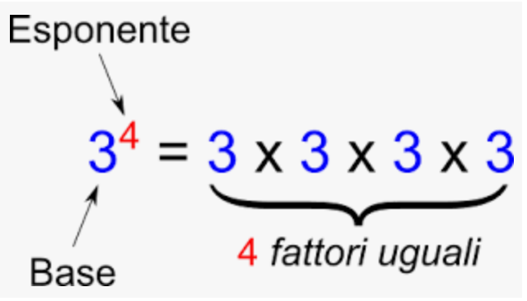
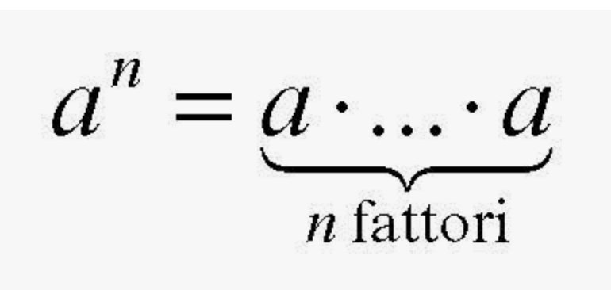
Elevazione a potenza
E posso anche trovare 3⁰?

Slide 6
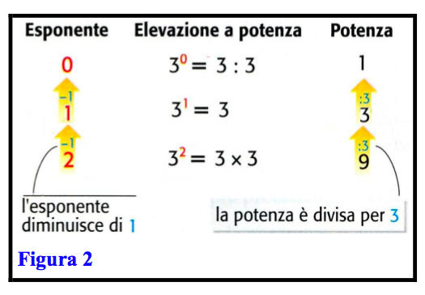
Arrivo all’esponente 0
Per passare da 3¹ a 3⁰ divido la potenza per 3.
Così trovo 3⁰ = 1

Slide 7
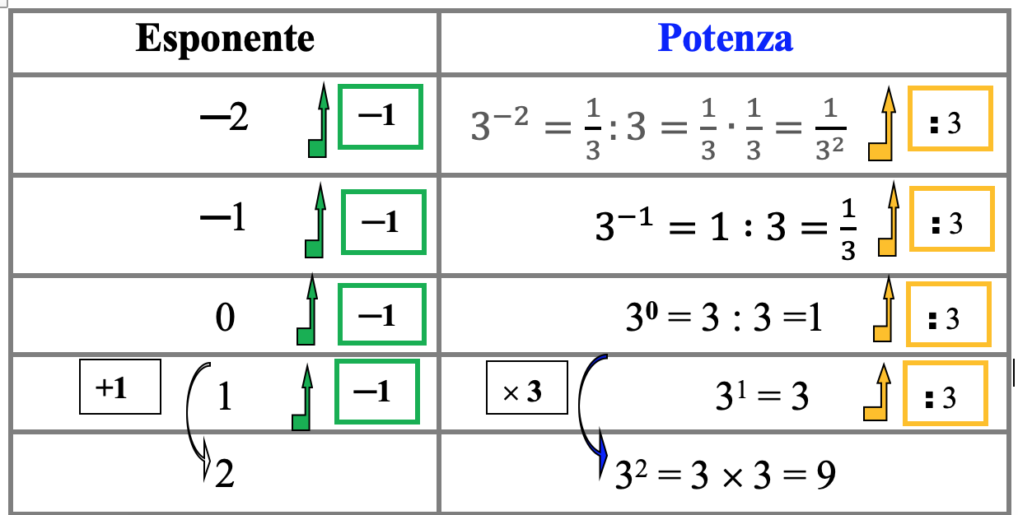
E anche ad esponenti interi negativi
Per passare da 3⁰ a 3⁻¹ divido la potenza per 3.
Così trovo
3⁻¹ = $\frac{1}{3^{1}}$ 3⁻² = $\frac{1}{3^{2}}$ …

Slide 8
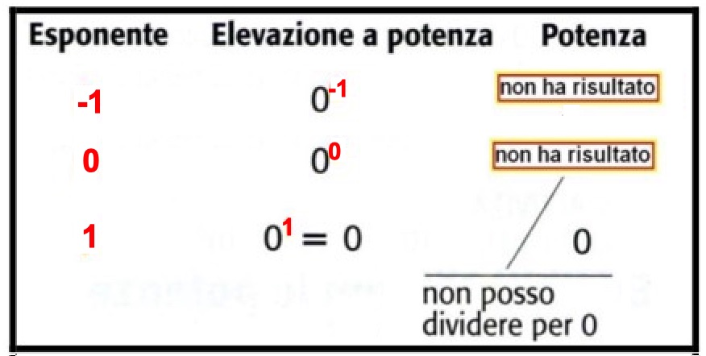
Ripeto il ragionamento con altre basi e altri esponenti interi negativi
2⁻¹ = $\frac{1}{2^{1}}$ 5⁻² = $\frac{1}{5^{2}}$ 3⁻⁴ = $\frac{1}{3^{4}}$10⁻⁵ = $\frac{1}{{10}^{5}}$
Ma posso scegliere 0 come base?
NO!
0⁰ , 0⁻¹, 0⁻² , 0⁻³ … non hanno risultato

Slide 9
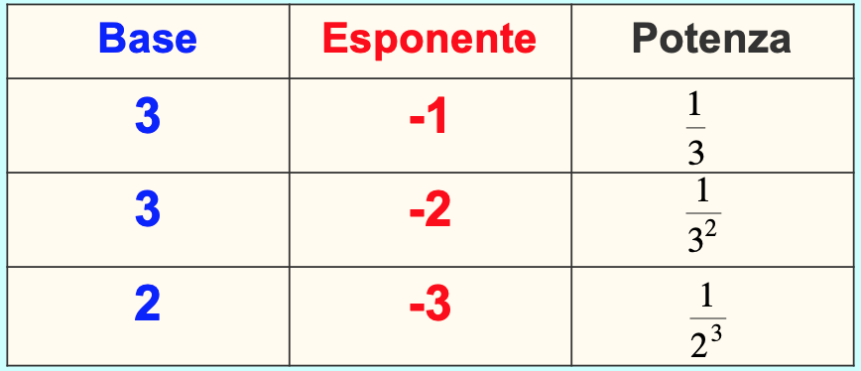
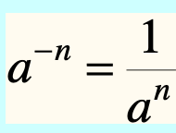
Potenze con esponente intero negativo
In generale, solo se l’esponente n è un numero naturale e la base a ≠ 0
0^{-n} non ha risultato

Slide 10
L’idea di Newton
Alla fine del 1600 Newton estende l’elevazione a potenza . Ecco l’idea.
Che succede se ripeto l’elevazione al quadrato?
L’esponente raddoppia

Slide 11
Le potenze ad esponente frazionario
Che succede se ‘torno indietro’ con l’estrazione di radice quadrata?
dimezza l’esponente
dimezza l’esponente
L’estrazione di radice quadrata ha l’effetto di dimezzare l’esponente

Slide 12
Le potenze ad esponente frazionario
L’estrazione di radice quadrata divide per 2 l’esponente. E così, l’estrazione di radice cubica divide per 3 l’esponente. E comincio a scrivere.
Se nel radicale non compare n, è sottinteso n = 2. Se nel radicale non compare p, è sottinteso p = 1
In questa lezione penso di sostituire alla lettera a solo numeri razionali positivi.

Slide 13
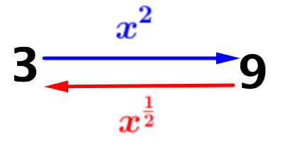
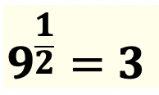
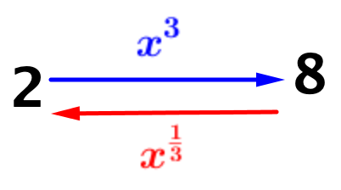
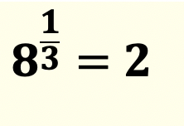
Nuovi simboli per estrazione di radice

Slide 14
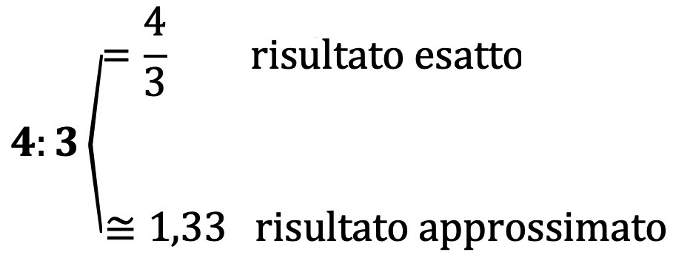
Un’analogia
La divisione dai numeri naturali ai razionali
L’estrazione di radice dai numeri razionali agli irrazionali

Slide 15
Linguaggio matematico
Negli sviluppi successivi della matematica e del suo linguaggio, gli esponenti frazionari si diffondono, ma non sostituiscono il simbolo ⎷ , anche per indicare l’operazione di estrazione di radice.
Così troviamo nei testi e nelle applicazioni entrambi i simboli: in ogni situazione si sceglie quello che rende più agevoli la scrittura, i calcoli, le dimostrazioni, …

Slide 16
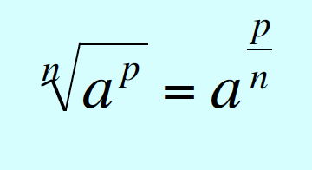
Vantaggi degli esponenti frazionari
Conosco le proprietà delle potenze con esponente intero.
Se estendo le stesse proprietà al caso di esponenti frazionari, trovo proprietà che guidano nei calcoli con radicali.
Ecco come posso ragionare.

Slide 17
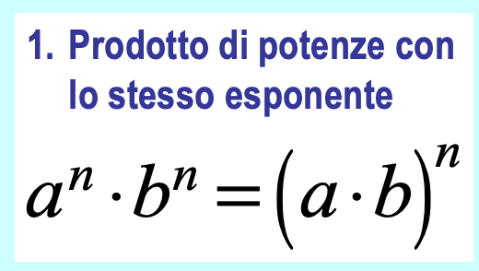
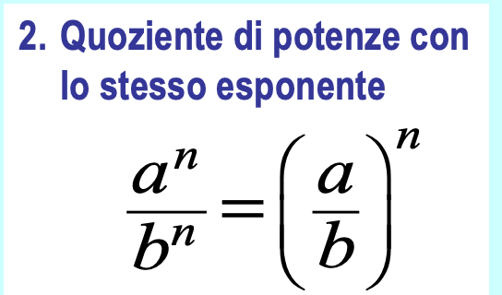
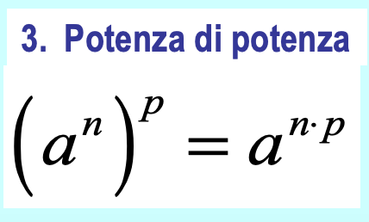
Ricordo tre proprietà delle potenze

Slide 18
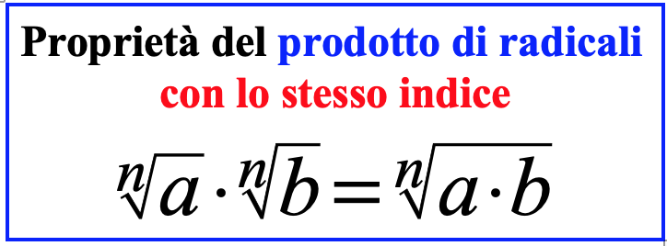
1. Prodotto di potenze con lo stesso esponente

Slide 19
Vantaggi degli esponenti frazionari
Esponenti frazionari e parentesi facilitano la corretta lettura delle formule
si distingue bene da
Per distinguere le espressioni scritte con i radicali, bisogna osservare attentamente il segno di radice!
Questo spiega perché vari software chiedono di inserire formule solo con esponenti frazionari e parentesi.

Slide 20
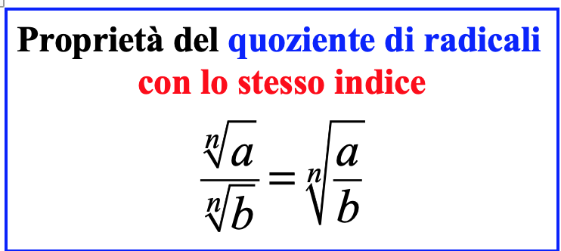
2.Quoziente di potenze con lo stesso esponente

Slide 21
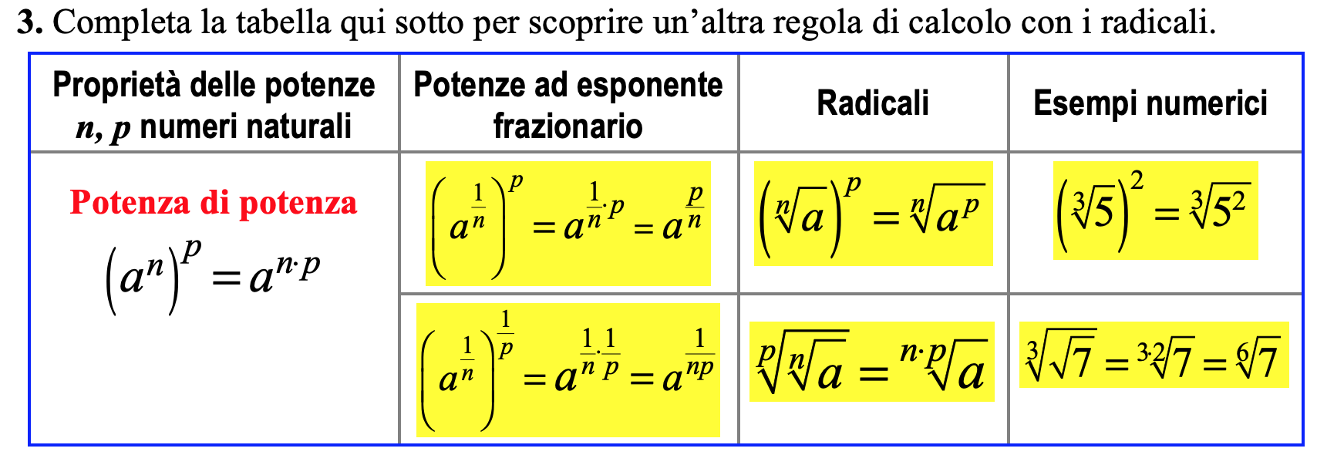
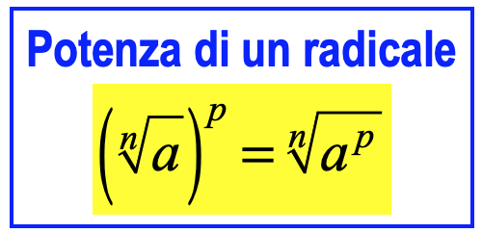
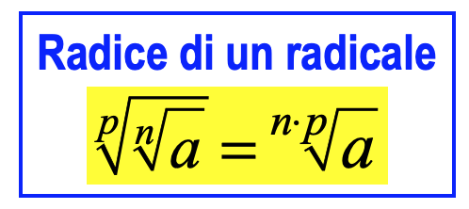
3. Potenza di potenza

Slide 22
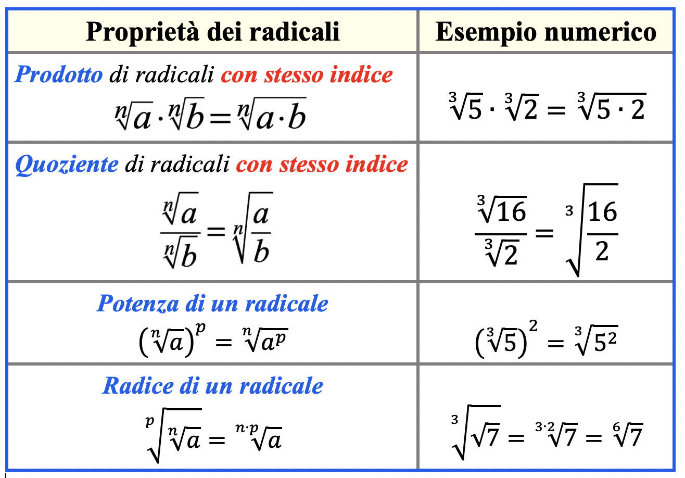
Proprietà dei radicali
Ecco le proprietà che abbiamo trovato

Slide 23
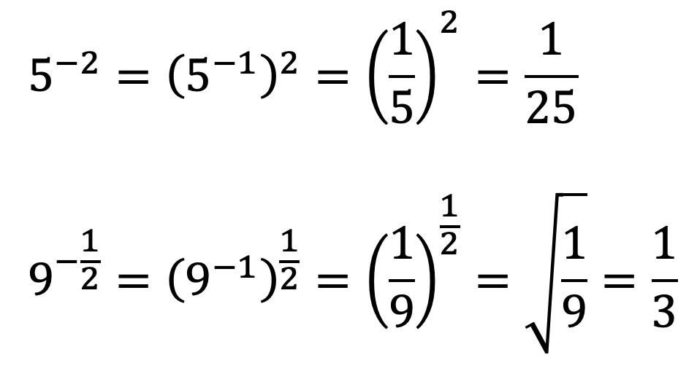
Le proprietà guidano i calcoli anche con esponenti negativi
ESEMPI

Slide 24
Radicali ed esponenti frazionari
Radicali ed esponenti frazionari sono due linguaggi diversi per esprimere gli stessi risultati irrazionali di estrazione di radice.

